Slide 1


Lima, 24-25 de julio de 2014
MONITOREO DE LA EQUIDAD EN SALUD EN PANAMA
MIGUEL MAYO
VICEMINSITRO DE SALUD
MINISTERIO DE SALUD DE PANAMA

Slide 2
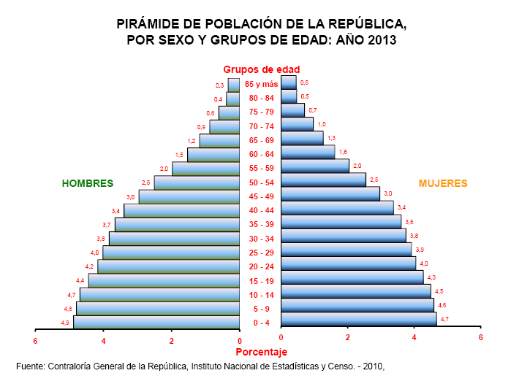
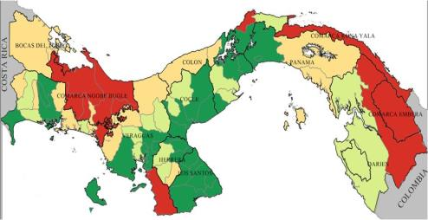
SITUACIÓN DEMOGRÁFICA
EXTENSIÓN TERRITORIAL: 75,517 KM² (incluye aguas continentales)
POBLACIÓN EST. (2013): 3,850,735 HAB.
< 5 AÑOS: 10%
5-14 AÑOS: 18.8%
15-64 AÑOS: 64.4%
65 AÑOS: 7.1%
HABITANTES POR KM^{2:} 51.9 HABITANTES
EVN (2012): 77.16 AÑOS: HOMBRES: 74.15 - MUJERES: 80.31
Cobertura: CSS: 84% --- MINSA: 16% Real: CSS: 51% ------MINSA: 49%
División Política de Panamá:
9 Provincias
5 Comarcas Indígenas 3 con nivel de provincia y 2 con nivel de corregimiento
75 distritos o municipios
632 corregimientos y 12,380 lugares poblados

Slide 3
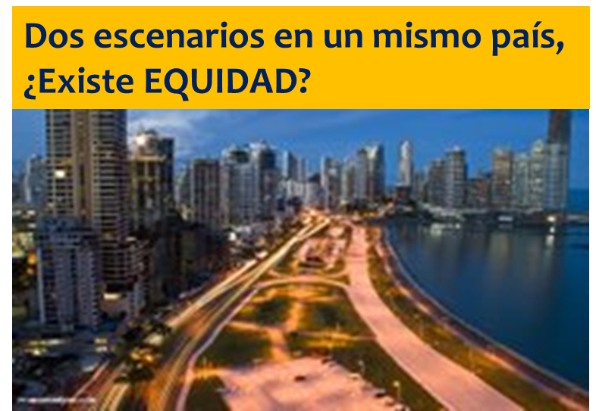
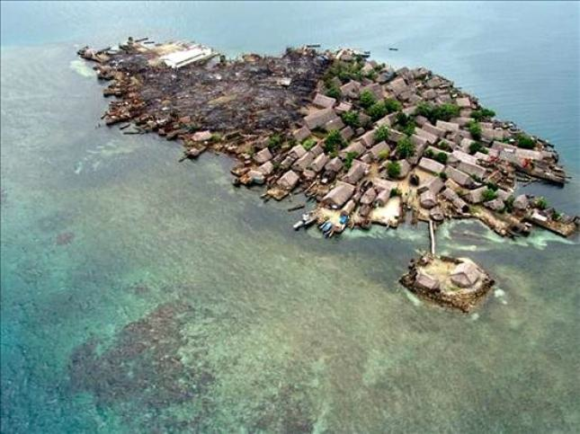
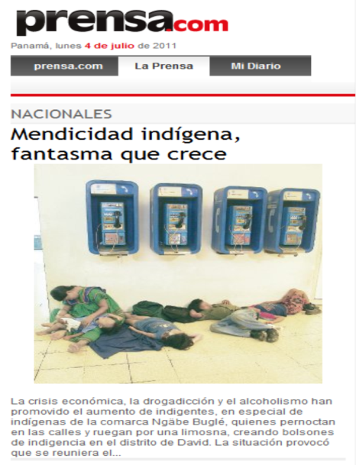
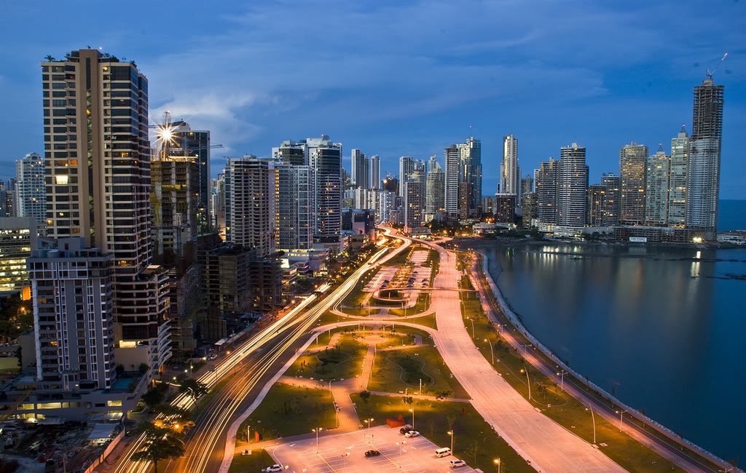
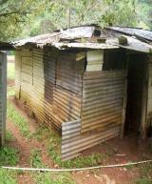
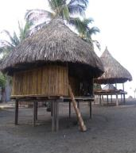

MARCO LEGAL Y RECONOCIMIENTO DEL PROBLEMA
DESIGUALDAD
Pobreza
Hambre
Desprotección Social
Desempleo vs Empleo Informal
Violencia
Género/Etnia
LA DEUDA SOCIAL
DETERMINANTES SOCIALES

Slide 4
MARCO LEGAL Y RECONOCIMIENTO DEL PROBLEMA
Decreto Ejecutivo 546 de 21 de noviembre de 2005
Gratuidad en la atención preventiva, asistencia médico curativa y social de todo niño menor de cinco (5) años. Establecimientos del MINSA.
Fortalecimiento de todas las acciones de promoción y educación en salud de los padres o tutores menores de cinco (5) años.
Constitución Política
Artículo 92, título III, Derechos y Deberes Individuales y Sociales, capítulo 5, Salud Pública y Asistencia Social: « es función del Estado velar por la Salud Pública…» 1972: Capítulo - 6
Decreto Ejecutivo 428 de 15 de diciembre de 2004.
Modificado en Decreto Ejecutivo 5 de 6 de marzo de 2006.
Gratuidad en la prestación del servicio y asistencia de la maternidad, en todos los establecimientos de salud del Ministerio de Salud.
Sistema referencial funcional para toda mujer en proceso obstétrico, así como en planificación familiar.
DECRETO EJECUTIVO No. 329 de 14 de julio de 2009
Gratuidad en la prestación del servicio de consulta de medicina general y de odontología, en los establecimientos de salud de atención primaria del Ministerio de Salud.

Slide 5

DISTRIBUCIÓN DE LAS POLÍTICAS SEGÚN EJES. 2010- 2015
Eje 1
Protegiendo a la población regulando y conduciendo al Sistema de Salud
Eje 2
Mejorando la Calidad y Acceso de Servicios de Salud
Eje 3
Promoviendo la Salud con participación social
P 1: Regulación
OE (3) LA(12)
P3: Mejorar acceso a servicios de salud
OE(4) LA(32)
P 4: Promover la Salud con participación social
OE(6) LA(19)
P 2: Liderazgo Sectorial
OE (5) LA (14)
P 6: Capacidades en RRHH
OE(5) LA(10)
P5: Vigilancia de determinantes de salud
OE(6) LA(11)
P 7: Capacidad de investigación
OE(6) LA(9)
3 EJES ESTRATÉGICOS
9 POLÍTICAS
39 OBJETIVOS ESTRATEGICOS
LÍNEAS DE ACCION
P 9: Modernizar la red pública de servicios de salud
OE(2) LA(10)
P 8: Modular y Vigilar Recursos Financieros
OE(2) LA(8)
Notes:
5

Slide 6

Visión: instalar un gobierno honesto y decente que ponga las riquezas naturales del país al servicio de todos los panameños con equidad y transparencia, respaldando al sector privado y a la inversión extranjera, siempre en búsqueda de la mejora de la calidad de vida de todos los panameños.
EJE 1: DESARROLLO HUMANO Y BIENESTAR “VIDA BUENA PARA TODOS”
Atención a los grupos vulnerables y fortalecimiento del Sistema de Protección Social.
Acceso a servicios básicos Salud
Vivienda digna y adecuada
Derecho a una Educación de calidad
Derecho a participar de la Cultura
Derecho a la recreación y al Deporte
EJE 3: DESARROLLO ECONÓMICO SOSTENIBLE “ECONOMÍA AL SERVICIO DE LA GENTE”
Política fiscal sostenible con equidad

Slide 7



MINISTERIO DE SALUD
DIRECCIÓN DE PLANIFICACIÓN
PLAN ESTRATÉGICO NACIONAL DEL SECTOR SALUD DE PANAMÁ (PENSS )
2010-2015
Eje 1: Desarrollo Humano y Bienestar "Vida Buena para Todos"
Objetivo | Estrategia
1.1 Atención a los grupos vulnerables y fortalecimiento del Sistema de Protección Social. | 1.1.1 Seguridad Alimentaria y Nutrición
Eje II: Mejorando la calidad y el acceso de la población a los servicios de salud
Política 3. Mejorar el acceso a los servicios integrales de salud con equidad, eficiencia y calidad.
Objetivo Estratégico | Línea de Acción
OE 3.2 Conducir las acciones dirigidas a aumentar el acceso de los grupos vulnerables a todas las intervenciones en salud pública para mejorar las condiciones de salud integral a nivel nacional. (OE transitorio por ODM) | LA.3.2.1. Implementación del modelo comunitario de atención y educación de salud nutricional focalizado en la población menor de 5 años, embarazadas y tercera edad, especialmente en las áreas rurales con población indígena y no indígena y en las áreas urbano-marginales a nivel nacional.

Slide 8
MINSA Y ENTIDADES DE GOBIERNO DE PANAMA
Superintendencia de Seguros
(27 Aseguradoras)
AUPSA
IDAAN
Comercio e Industria
Desarrollo Social
CSS
SECTOR
SALUD
MINSA
Aut. Aseo
Vivienda
Obras Públicas
ICGES
Trabajo y Desarrollo Laboral
Desarrollo Agropecuario
DESCENTRALIZADAS
M
I
N
I
S
T
E
R
I
O
S
SECRETARIAS
Autoridad Marítima
CONADES
SENAPAN
PAN
Transparencia y Corrupción
Relaciones
Exteriores
Asuntos del Canal
ANAM
Contraloría
SENACYT
PRODEC
PRODAR
SENAFRONT
Educación
Economía y Finanzas
Autoridad Turismo
AIG
CADENA DE FRIO
DIGECA
OER
SPI
Presidencia
Gobierno
Seguridad Pública

Slide 9
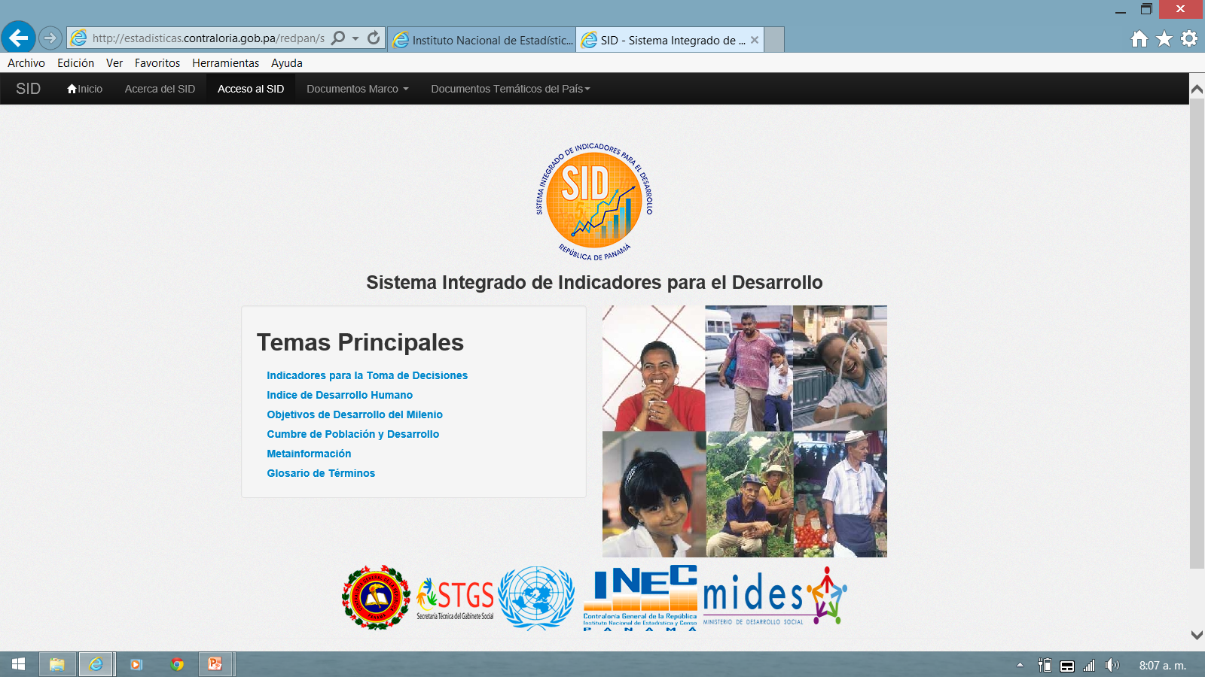
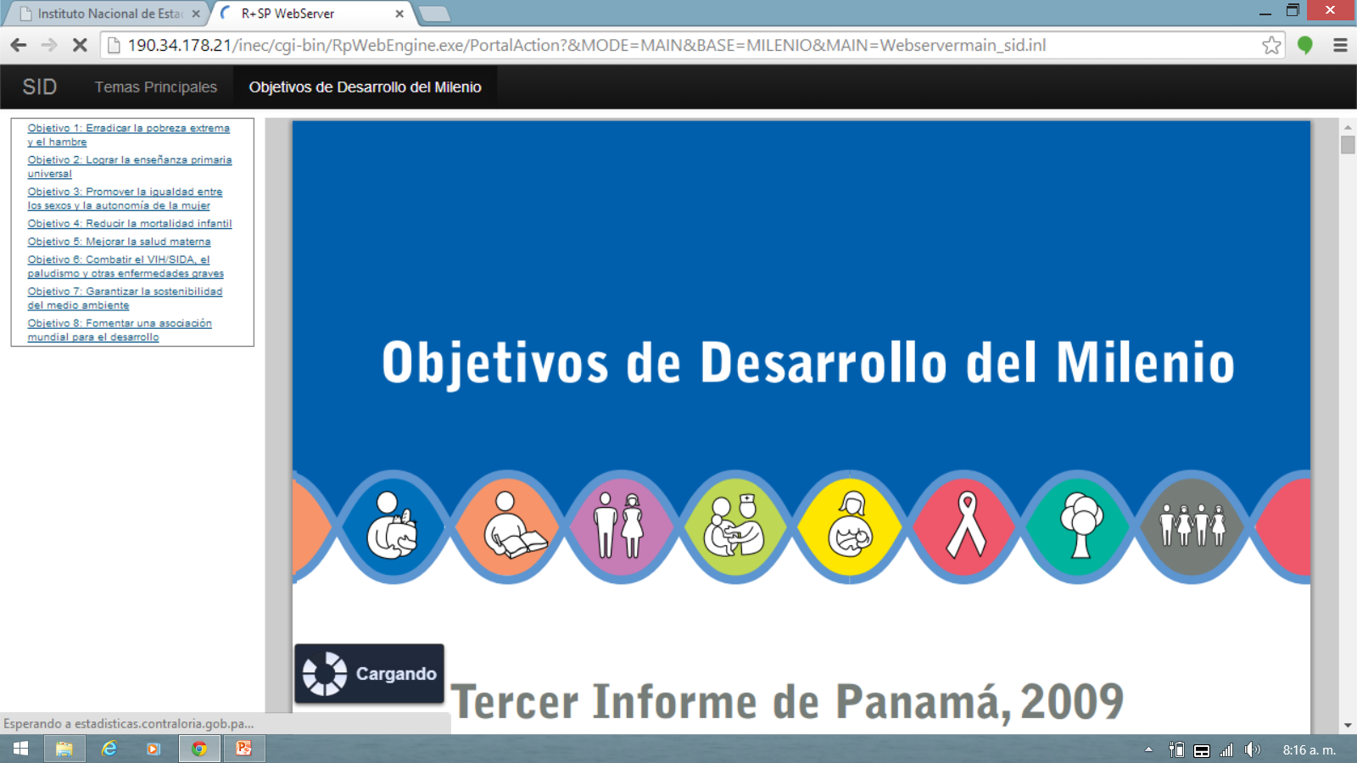
Indice de Desarrollo Humano Educación y conocimiento Longevidad Nivel decente de vida Indice sintético Indice de Desarrollo Relativo a Género Educación y conocimiento Longevidad Nivel decente de vida Indice sintético Indice de Potenciación de Género Participación en la toma de decisiones políticas Participación en la toma de decisiones económicas Participación en el ingreso nacional Indice sintético Indice de Pobreza Humana Longevidad Conocimiento Nivel decente de vida Indice sintético
Registros Demográficos
Censos
Encuestas:
Poblacionales
Hogares
Propósitos Múltiples
Sistema de Información de Salud
Proyectos: Equidad en Salud
Red de Opotunidades
SISTEMA DE MONITOREO, FUENTES DE INFORMACION
MEDIDAS, INDICADORES E
INFORMES SOBRE EQUIDAD Y DESTINATARIOS

Slide 10
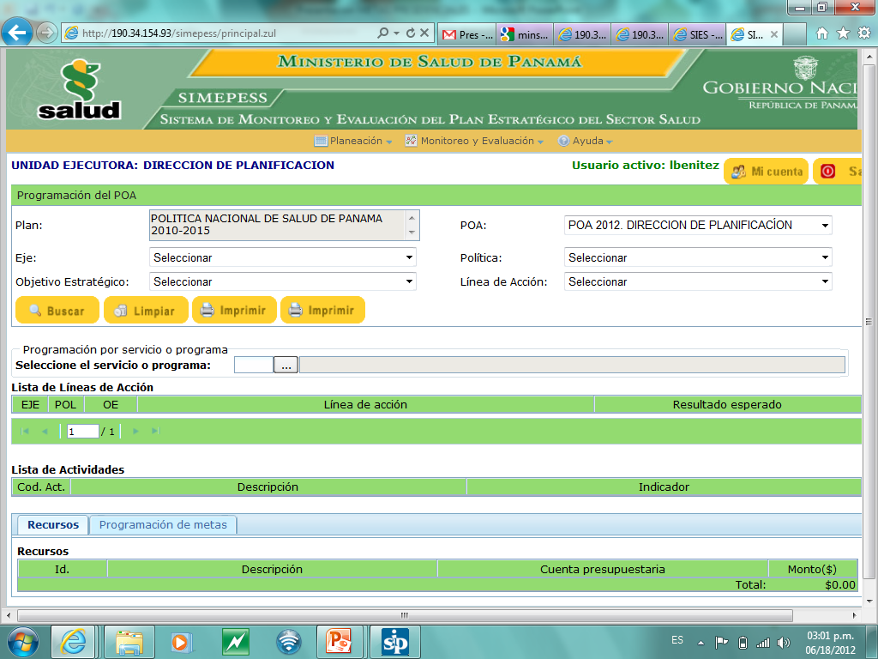
Planificación Estratégica – Operativa
Estratégica
M & E
Operativa
Ejes
Políticas
Objetivos Estratégicos
Líneas de acción
Qué: Programa o Acción
Cómo: medios institucionales, metodología, instrumentos, indicadores
Quién: Entidad responsable en la línea de acción estratégica
Cuánto: asignado en el presupuesto público + Cooperación Técnica Internacional + Crédito + otros)
Cuándo: cronogramas de ejecución
Calibración de indicadores y metas para M&E
Indicadores + metas
Resultados + impactos
Indicadores + metas
Productos + Gestión + Insumos

Slide 11
Indice de Desarrollo Humano, Panamá 2000- 2012
Año | Panamá | Desarrollo Humano alto | América latina y Caribe
1980 | 0.634 | 0.605 | 0.574
1990 | 0.666 | 0.656 | 0.623
2000 | 0.724 | 0.695 | 0.683
2005 | 0.746 | 0.725 | 0.708
2006 | 0.752 | 0.732 | 0.715
2007 | 0.758 | 0.738 | 0.722
2008 | 0.764 | 0.745 | 0.729
2009 | 0.767 | 0.747 | 0.73
2010 | 0.77 | 0.753 | 0.736
2011 | 0.776 | 0.755 | 0.739
2012 | 0.78 | 0.758 | 0.741
Informe sobre Desarrollo Humano Mundial (2012), Panamá aparece en la posición número 59 (0,780) de 194 países y territorios. Se sitúa entre los países de desarrollo humano alto.

Slide 12
ODM-1: ERRADICAR LA POBREZA EXTREMA Y EL HAMBRE
PROPORCIÓN DE PERSONAS EN CONDICIONES DE POBREZA. MEF. AGOSTO DE 2006 – 2012
(En porcentaje) Año | Total |  | Pobreza extrema |  | Pobreza no extrema
 | Indigencia | Pobreza | Urbana | Rural | Urbana | Rural
2006 | 17.6 | 38.3 | 5.7 | 38.6 | 23.6 | 64.4
2007 | 15.7 | 36.5 | 4.6 | 35.4 | 22.1 | 62.3
2008 | 15.3 | 33.8 | 4.2 | 35.2 | 19.6 | 59.4
2009 | 15.3 | 33.4 | 4.2 | 35.5 | 19.1 | 59.6
2010 | 12.2 | 29.8 | 4.1 | 27.0 | 16.6 | 54.1
2011 | 11.5 | 27.6 | 3.4 | 26.6 | 15.3 | 50.4
Marzo 2012(P) | 10.4 | 25.8 | 2.9 | 24.3 | 12.6 | 50.2

Slide 13
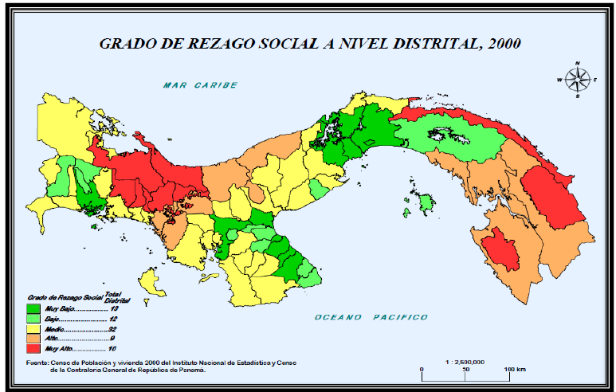

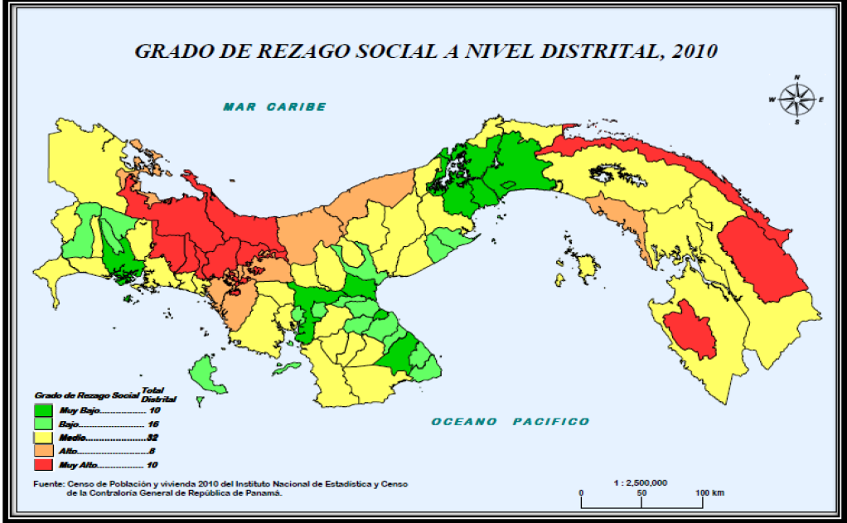
INDICE DE REZAGO SOCIAL. PANAMA. 2000 Y 2010
ACTUALIZACION PROYECTADA
PARA 2015

Slide 14
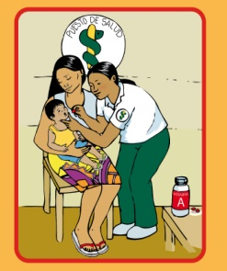
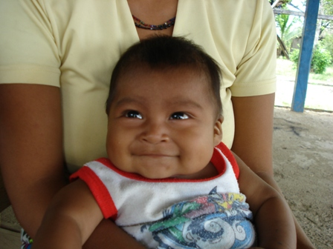
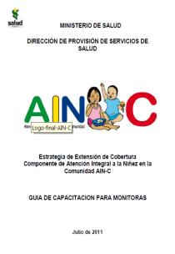
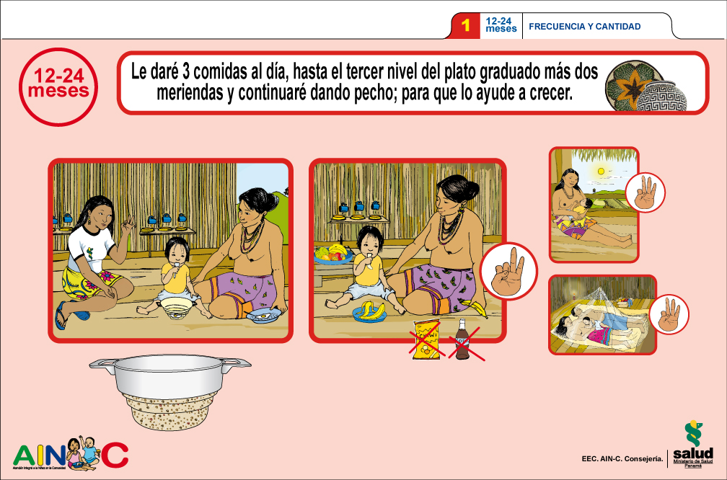
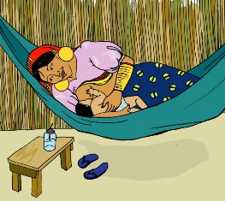
La Reducción de la Desnutrición
REDUCCIÓN DEL 40% DE LA DESNUTRICIÓN INFANTIL
Programa de Alimentación Complementaria (PAC) entrega bimensual a nivel nacional
Entrega de Micronutrientes y Vitamina A
Suministro de Antiparasitarios en menores de 5 años
AIN-C (Atención Integral a la Niñez a nivel comunitario).
Promoción en la Lactancia Materna
Educación Nutricional en la Atención primaria
Controles de crecimiento y desarrollo
Fuente: Ministerio de Economía y Finanzas. Contraloría General de la República, Instituto Nacional de Estadística y Censo, INEC. Encuesta de Niveles de Vida. 1997, 2003, 2008 y Proyección 2013

Slide 15
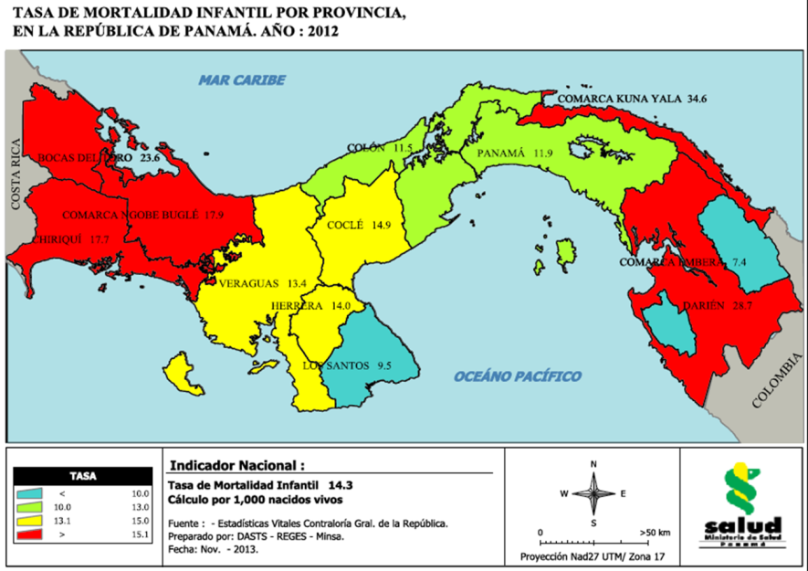
ODM- 4: REDUCIR LA MORTALIDAD INFANTIL
Tasa de Mortalidad Infantil
T.M.I
2012
14.3
Darién
24.2
Bocas del Toro
23.6
NgöbeBuglé
17.9
Kuna Yala
34.6
Emberá
7.5
Los Santos
9.5
1980
21.7
1970
40.5

Slide 16
TASA DE MORTALIDAD EN < 5 AÑOS POR PROVINCIAS Y REGIONES DE SALUD. REPÚBLICA DE PANAMÁ: AÑO 2012
Fuente: Contraloría General de la República de Panamá. Instituto Nacional de Estadística y Censo. Estadísticas vitales.

Slide 17
ODM- 5: MEJORAR LA SALUD MATERNA
TASA DE MORTALIDAD MATERNA TOTAL: 64.9 x 10000 habitantes
Fuente: Contraloría General de la República de Panamá. Instituto Nacional de Estadística y Censo.

Slide 18
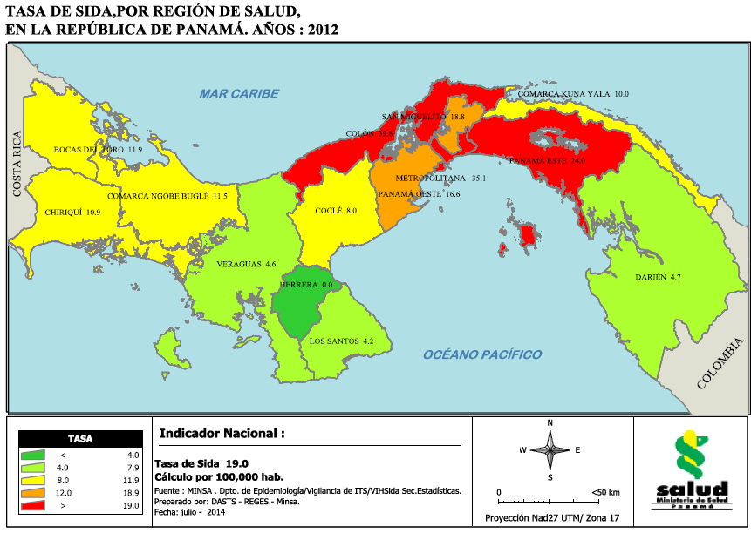
ODM- 6: COMBATIR EL VIH, EL PALUDISMO Y OTRAS ENFERMEDADES GRAVES

Slide 19


Slide 20
OBJETIVOS: Monitoreo de la Equidad en Salud y Contraste/Reducción de la Inequidad en Salud
AVANZAR HACIA APS RENOVADA
Priorizar Intervenciones
Asegurar Insumos con base a necesidades
Resolver los problemas de salud y afrontar nuevos
Contar con un Sistema de Salud coordinado, integrado y unificado
Alcanzar la Cobertura Universal
Alcanzar Metas y Objetivos: ODM y otras
Impactar sobre las determinantes y condicionantes de salud
Revitalizar la capacidad resolutiva
Derecho
a la Salud
Nuevos
Modelos de
Financiamiento
RISS
RECTORÍA
PROTECCIÓN SOCIAL EN SALUD
META: ALCANZAR RESULTADOS SOSTENIBLES PARA LA SALUD DE TODAS Y TODOS CON EQUIDAD…”

Slide 21
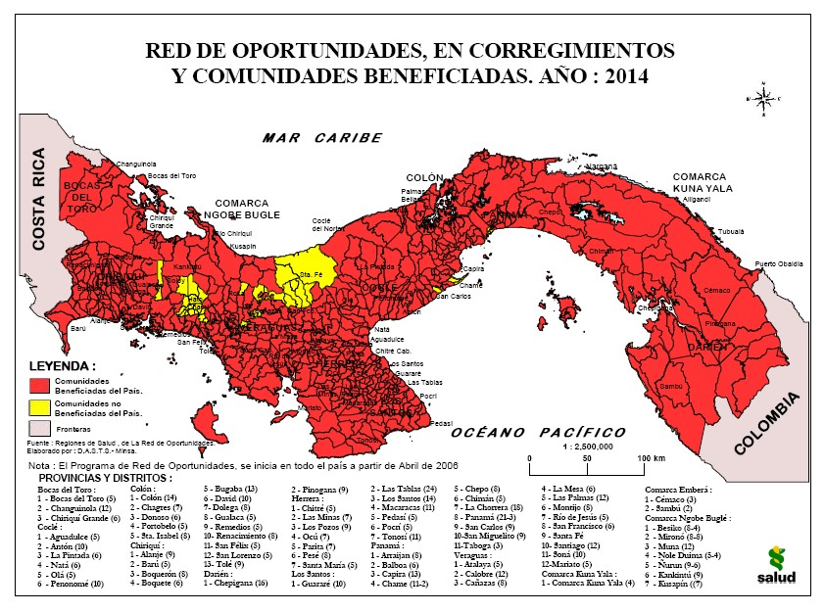
PROGRAMA DE PROTECCIÓN SOCIAL – APOYO A LA RED DE OPORTUNIDADES: COMPONENTES: 1, 2 Y 4 MIDES y COMPONENTE 3: MINSA
PROGRAMA CON COBERTURA NACIONAL
PROYECTO DE MEJORAS DE LA EQUIDAD Y DESEMPEÑO EN SALUD
Protección en Salud para Poblaciones Vulnerables
Fortalecimiento de la Red de Servicios
Proyecto de Mejora de la Equidad en Salud
Fortalecimiento de la capacidad de Rectoría del MINSA
PROGRAMA DE PROTECCIÓN SOCIAL
Estrategia de AIN-C
Provisión del PAISS+N
Sistemas de monitoreo, supervisión capacitante, evaluación y auditoria

Slide 22
COBERTURAS DE LOS INDICADORES DE DESEMPEÑO SEGÚN REGIÓN DE SALUD. PERÍODO 2012.
EMBARAZADAS CON AL MENOS TRES CONTROLES PRENATALES
EMBARAZADAS CAPTADAS ANTES DE LA SEMANA 20 DE GESTACIÓN
EMBARAZADAS CON TT O TD, SEGÚN LA NORMA
EMBARAZADAS CON AL MENOS TRES CONTROLES PRENATALES
PARTOS ATENDIDOS POR PERSONAL CAPACITADO
MUJERES MAYORES DE 20 AÑOS CON CITOLOGÍA CÉRVICO-VAGINAL VIGENTE
INDICADOR CONTROLES DE CRECIMIENTO Y DESARROLLO EN MENORES DE UN AÑO
MENORES DE UN AÑO CON ESQUEMA DE INMUNIZACIÓN COMPLETA
CONTROLES DE CRECIMIENTO Y DESARROLLO EN MENORES DE UNO A CUATRO AÑOS
INDICADOR MENORES DE UNO A CUATRO AÑOS CON ESQUEMA DE INMUNIZACIÓN COMPLETA

Slide 23
DEBILIDADES QUE OBSTACULIZAN EL LOGRO DE LOS OBJETIVOS
Débil ejercicio de la función de Rectoría en Salud
Discrepancia entre el discurso y las acciones, con carencia de un plan estratégico de Estado
Limitado empoderamiento de los profesionales de salud y de la población para el abordaje de integral de las desigualdades sociales en salud.
Existencia de herramientas que no son utilizadas con la visión de monitorear la equidad en salud
No se cuenta con un equipo multidisciplinario e interinstitucional para analizar los indicadores existentes
Talento humano con capacidades limitadas para el análisis de la equidad en salud.
Toma de decisiones considera ocasionalmente los resultados de los indicadores disponibles

Slide 24
PERSPECTIVAS FUTURAS: RETOS Y DESAFIOS PARA FORTALECER PARA EL MONITOREO DE LA EQUIDAD EN SALUD
Coordinación y articulación intra e inter - institucional
Sostenibilidad en la medición de Indicadores de mejoramiento del nivel de vida y de salud de los grupos vulnerables.
Sostenibilidad y continuidad en el proceso de monitoreo de la equidad en salud
Gestión de recursos financieros para el monitoreo
Implementación de infraestructuras y tecnologías apropiadas para la medición de la equidad en salud
Desarrollo del capital humano para el análisis integral de la equidad en salud.
Inversión
Resultados
Descenso: tasas de morbi – mortalidad
Comportamientos saludables.
EQUIDAD
24

Slide 25
SNS: COORDINADO, INTEGRADO, UNIFICADO CON EQUIDAD
SISTEMA DE SALUD
SITUACION ACTUAL
SEGMENTADO Y FRAGMENTADO
DUPLICIDAD DE SERVICIOS: no hay RISS
Coexisten distintas modalidades
de financiamiento Y afiliación
ELEVADOS COSTOS
INEFICIENTE
BAJA PRODUCTIVIDAD
NO RESPONDE AL ESCENARIO ACTUAL
LOS DETERMINANTES DE SALUD
HAN CAMBIADO
INEQUITATIVO
ACCESO
GASTO DE BOLSILLO ELEVADO
INSATISFACCION DE LOS USUARIOS

Slide 26
COMENTARIOS AL DOCUMENTO DE EUROSOCIAL: Construcción de un sistema de monitoreo de las desigualdades sociales en salud.
Integra una base teórica relevante para el Análisis de Equidad y Desigualdad (AEyD)
Permite estructurar un proceso para el AEyD
Es más una guía que una metodología claramente definida
elementos a tomar en cuenta,
fuentes de información
Propuesta: Marco Teórico para la Elaboración de la Metodología de un Sistema de Monitoreo de las Desigualdades Sociales en Salud
Posible la adopción. Complementar con Metodología

Slide 27


Gracias!

